Slide 1

Tastschreiben
Dozentin: Frau Hinz

Slide 2
Organisatorisches
erlernen des 10-Finger-Schreiben durch „Tipp 10“
„Blindes“ Schreiben + verbesserte Schreibgeschwindigkeit, richtige Sitzhaltung
30 Unterrichtseinheiten à 45 Min.
Je Lehrgang eine Leistungskontrolle:
  Bewertung nach IHK-Notenschlüssel
  Einzelnote wird bei Nichterfüllung des 10-Finger-Schreibens und/oder „Blind-Schreibens“ und/oder Nichterfüllung der Anschlagszahl/min. jeweils um eine ganze Note herabgesetzt
  Einmalige Verbesserung einer LK-Einzelnote möglich (eine der drei Leistungskontrollen kann wiederholt werden)
Notes:
Leistungskontrollen:
S1: 13.11.
S2: 31.10.
S3: 21.11.
S4: 25.11.
S5: 21.11.
S6: 25.11.
S7: 25.11.

Slide 3
Leistungskontrollen
Leitungskontrolle über 10 Min. am Ende des Lehrgangs I
  80 A/Min. (achtzig Anschläge pro Minute)
Leistungskontrolle über 10 Min. am Ende des Lehrgangs II
  120 A/Min. (einhundertzwanzig Anschläge pro Minute)
Leistungskontrolle über 10 Min. am Ende des Lehrgangs III
  180 A/Min. (einhundertachtzig Anschläge pro Minute)

Slide 4
Notenschlüssel IHK
durch die Formel „(Fehler x 100) : Gesamtanschläge“
(prozentualer Anteil der fehlerhaften Anschläge von allen Anschlägen)
wird der Fehlerquotient und somit die erreichte Note errechnet
Fehlerquotient (% falsche Anschläge):
  0,00 % - 0,130 % = sehr gut
  0,131 % - 0,250 % = gut
  0,251 % - 0,380 % = befriedigend
  0,381 % - 0,500 % = ausreichend
  0,501 % - 1,000 % = mangelhaft
  über 1,000 % = ungenügend
Beispiel: 1560 Anschläge, 3 Fehler: (3 x 100) : 1560 = 0,192 % = gut (Note 2)

Slide 5
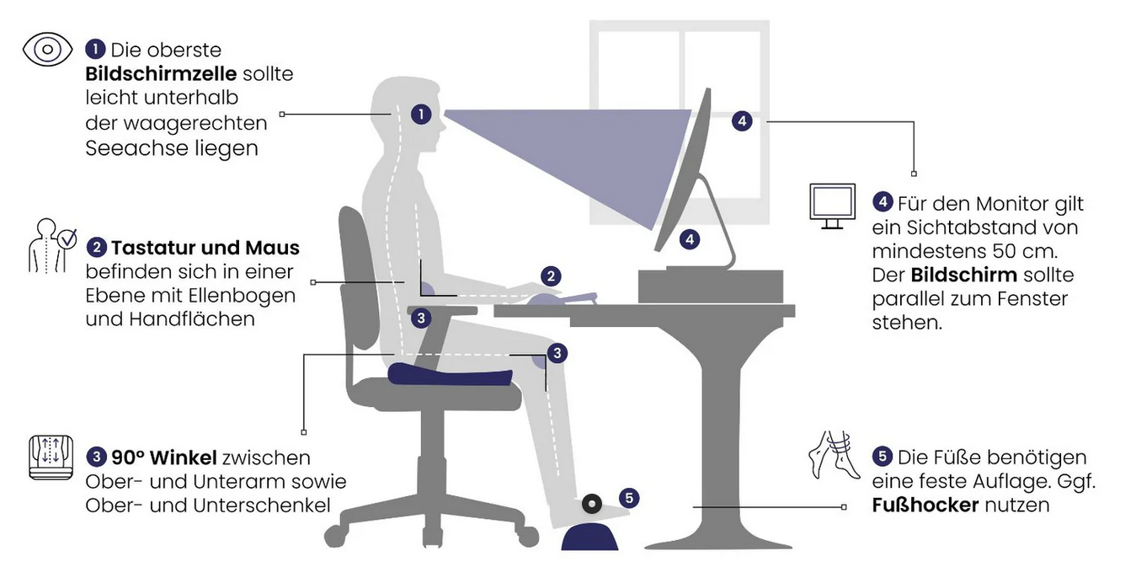
Ergonomie am Arbeitsplatz

Slide 6
Ergonomie am Arbeitsplatz
Körperhaltung:
Stuhlhöhe
  stellen Sie den Stuhl so ein, dass Ihre Füße flach auf dem Boden stehen & Ihre Knie einen rechten Winkel (ca. 90°) bilden
  Oberschenkel liegen dabei parallel zum Boden bzw. leicht nach unten
Rücken
  sitzen Sie aufrecht & nutzen Sie die gesamte Sitzfläche des Stuhls
  Rückenlehne sollte Ihren Rücken unterstützen
Beine
  sorgen Sie für genügend Beinfreiheit, um die Beine auch mal auszustrecken oder
  übereinander zu legen
  eine Fußstütze kann sinnvoll sein, wenn die Füße den Boden nicht vollständig erreichen

Slide 7
Ergonomie am Arbeitsplatz
Position der Tastatur und Maus:
platzieren Sie die Tastatur etwa 5-10 cm von der Tischkante entfernt
Tastatur und Maus liegen in einer Ebene mit Handfläche und Ellenbogen
legen Sie die Tastatur flach auf den Tisch oder neigen Sie sie leicht von sich weg,
sodass die Handgelenke in einer neutralen Position bleiben können
Hand und Handgelenkshaltung:
Gerade Handgelenke: Handgelenke gerade halten, nicht nach oben oder unten
beugen
Handgelenke nicht ablegen: Handgelenke nicht auf dem Tisch ablegen
Entspannte Hände: Halten Sie die Hände locker und entspannt

Slide 8
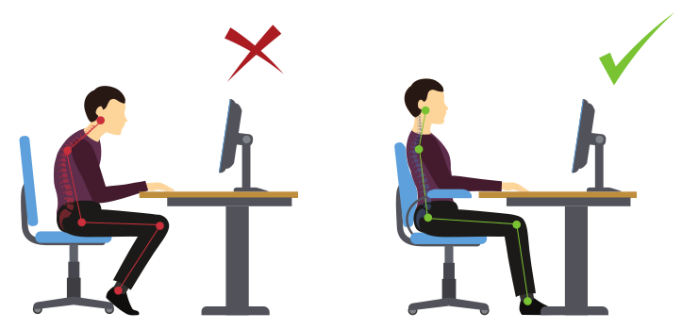
Ergonomie am Arbeitsplatz
Zusätzliche Tipps:
Bildschirmposition
Regelmäßige Pausen
Fingerübungen/Koordinationsübungen
Entlastung der Schultern
Handauflage
Notes:
Bildschirmposition:
Min. 50 cm Abstand. Die oberste Bildschirmzeile sollte sich auf Augenhöhe befinden, damit Sie nicht hochschauen müssen.
Regelmäßige Pausen:
Stehen Sie regelmäßig auf, bewegen Sie sich und machen Sie Dehnübungen, um Muskeln und Augen zu entlasten.
Entlastung der Schultern:
Wenn Sie die Schultern hochziehen müssen, ist die Tastatur zu nah oder der Tisch zu niedrig.
Handauflage:
Eine Handauflage kann helfen, die Handgelenke gerade zu halten und die Gelenke nicht zu überlasten.

Slide 9
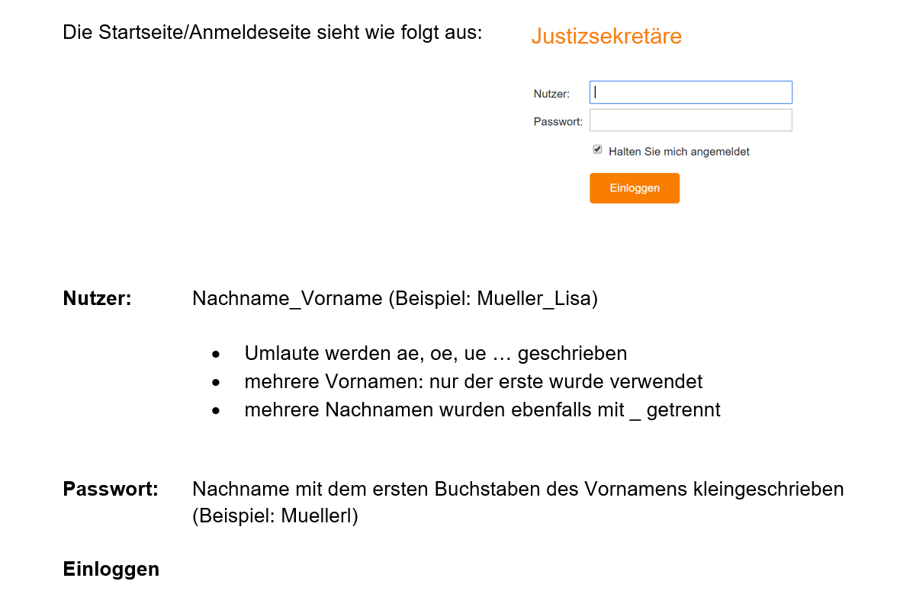
Benutzung von Tipp 10

Slide 10
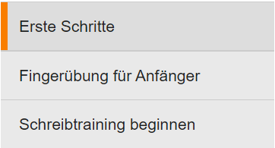
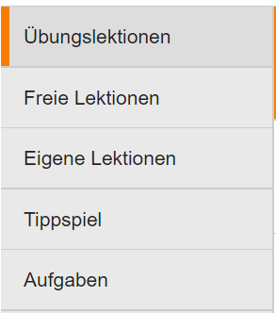
Benutzung von Tipp 10
Einführung:
Schreibtraining:
Lernstatistik zeigt Ihre Ergebnisse an

Slide 11
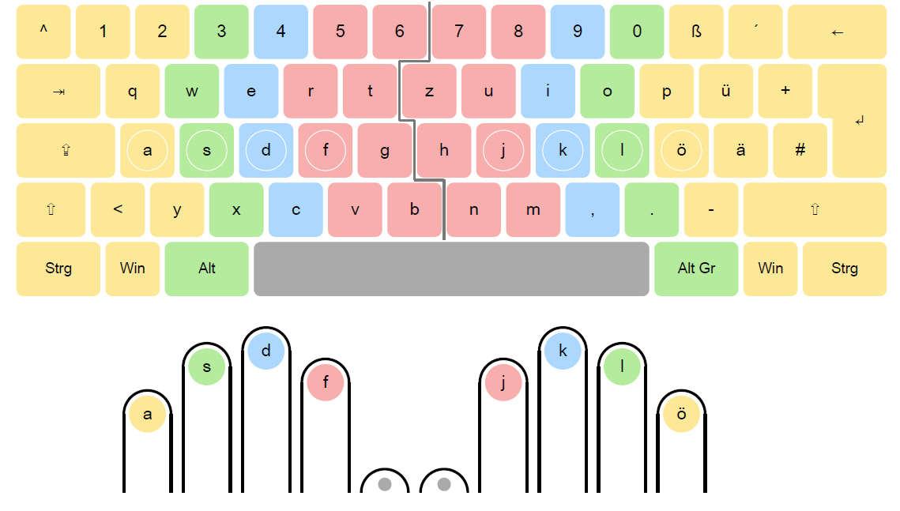
Das alpha-numerische Tastenfeld
Finger liegen in der Grundstellung auf den Tasten A, S, D, F (links) und J, K, L, Ö (rechts)
Daumen liegen auf der Leertaste
Tasten F und J haben
eine strichartige Erhöhung

Slide 12
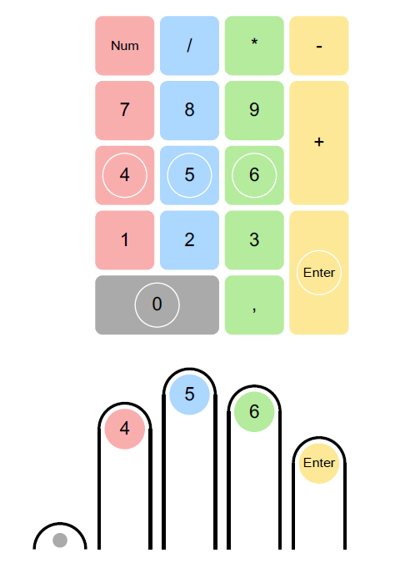
Der Ziffernblock
Die Finger der rechten Hand liegen in der Grundstellung auf 4, 5, 6, Enter/Re-turn und der Daumen auf der 0. Es gibt eine strichartige Erhöhung auf der Ziffer 5, die vom rechten Mittelfinger besetzt wird.

